Slide 1
EUROPA.-LA VUELTA AL MUNDO EN 885 JARDINES.-AM.belgica.-
Selección de textos y fotografías por
JOSE ELIAS BONELLS

Slide 2
De Wiedenhof.
La familia Laureys construyó su casa aquí en 1965.
En ese momento el jardín reunía aproximadamente 0,25 hectáreas.
Después de su retiro en 1995, se le añadieron más de 0,5 hectáreas de jardín.
El jardín detrás de la casa es de 125 metros de largo y 25 metros de ancho y destaca por su diseño y las flores.
Es un verdadero jardín de cuatro temporadas y en el verano los colores están chapoteando en las orillas.

Slide 3
En la primavera es una fiesta de los copos de nieve, y luego siguen los Helleborus,
A continuación vemos los Lirios, la Hemerocallis, las rosas y Phlox.
En otoño se encuentran los árboles cambian de color y arbustos y en invierno vemos las estructuras de hoja perenne.

Slide 4
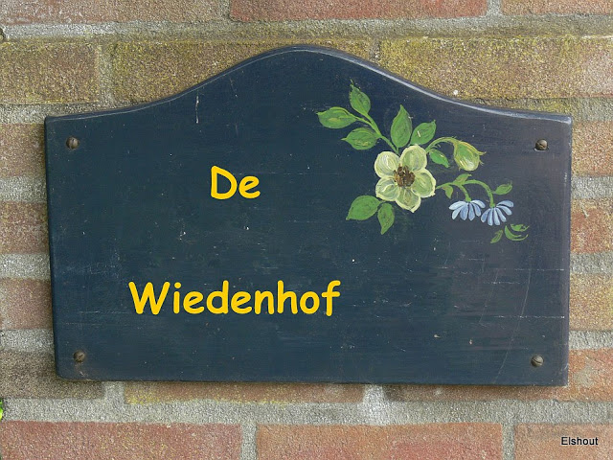

Slide 5
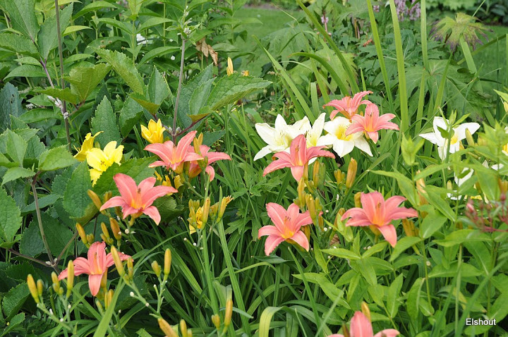
Notes:
De Wiedenhof..-Hemerocallys

Slide 6
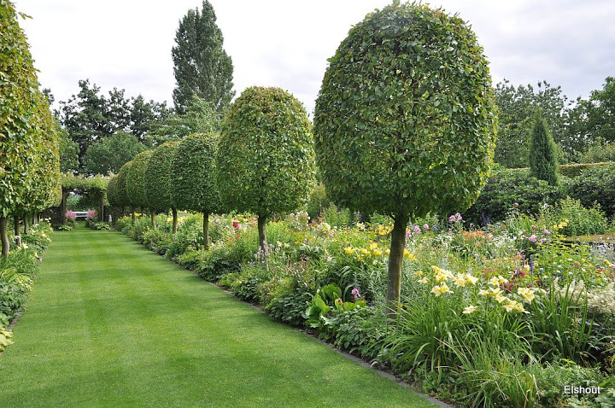

Slide 7
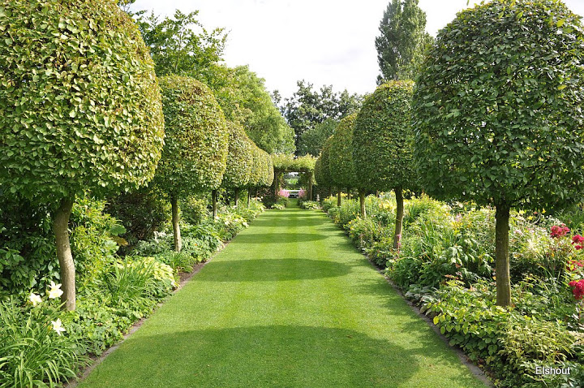
Notes:
De Wiedenhof.

Slide 8
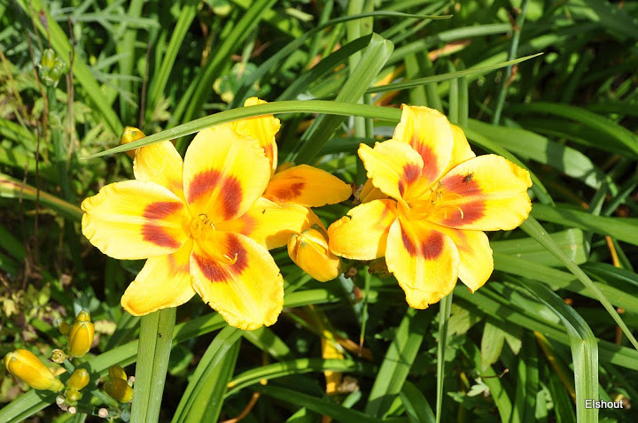
Notes:
De Wiedenhof.

Slide 9
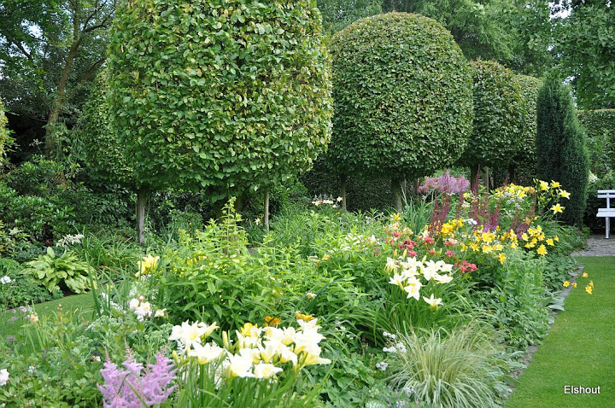
Notes:
De Wiedenhof.

Slide 10
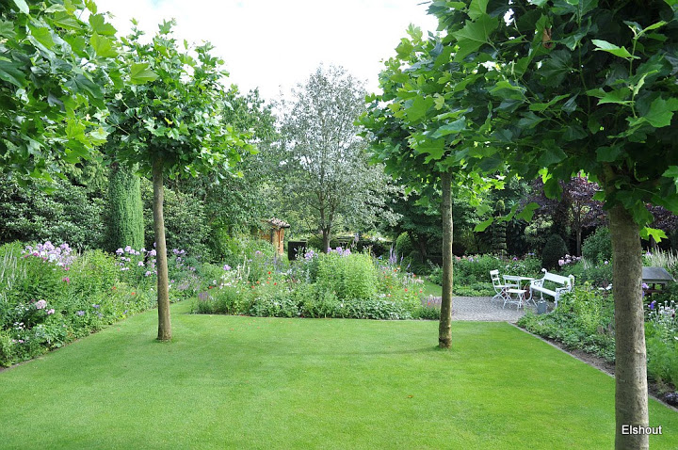
Notes:
De Wiedenhof.

Slide 11
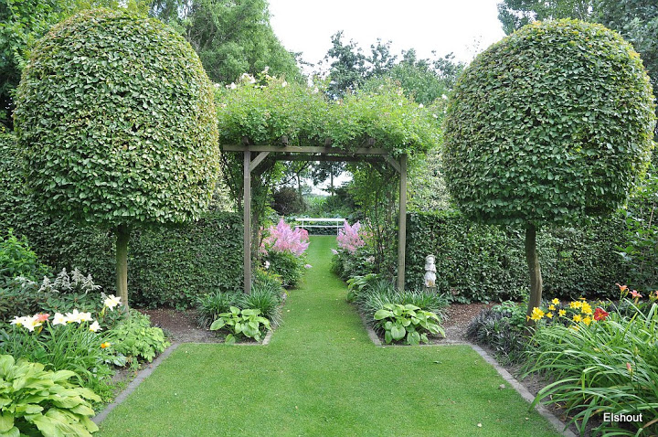
Notes:
De Wiedenhof.

Slide 12
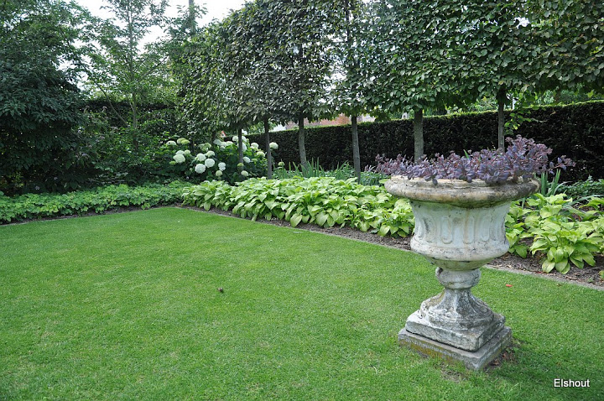
Notes:
De Wiedenhof.

Slide 13
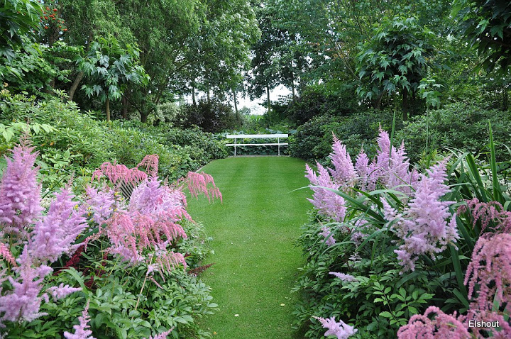
Notes:
De Wiedenhof.

Slide 14
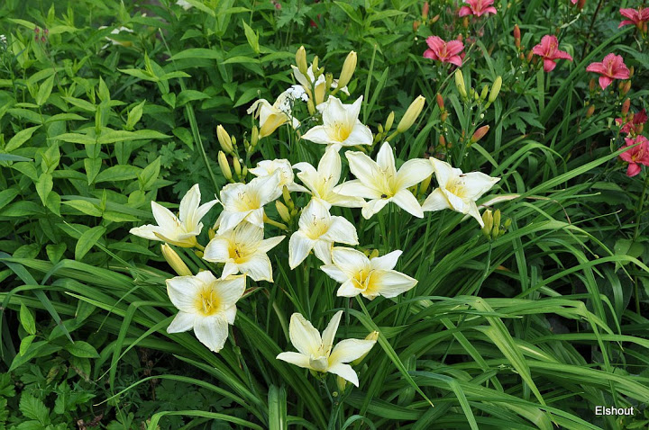
Notes:
De Wiedenhof.

Slide 15
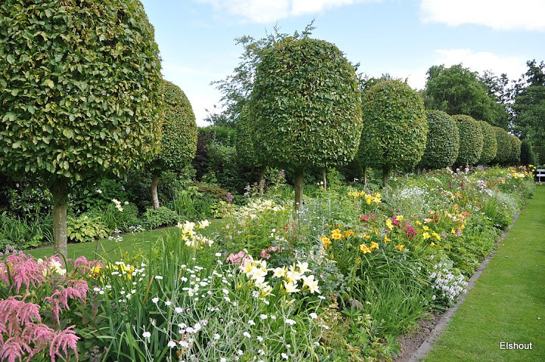
Notes:
De Wiedenhof.

Slide 16
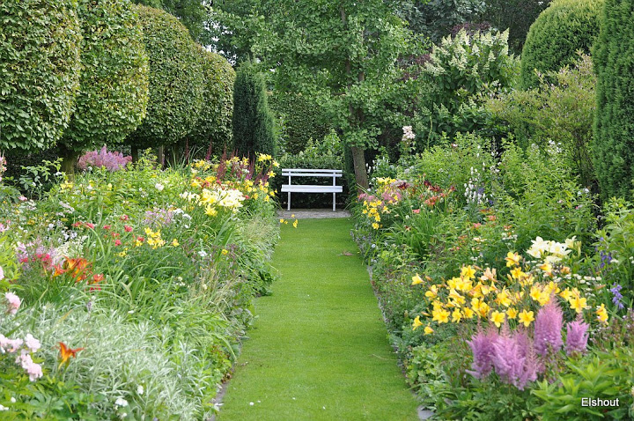
Notes:
De Wiedenhof.

Slide 17
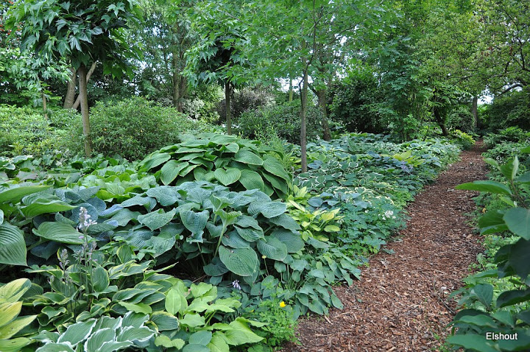
Notes:
De Wiedenhof.

Slide 18
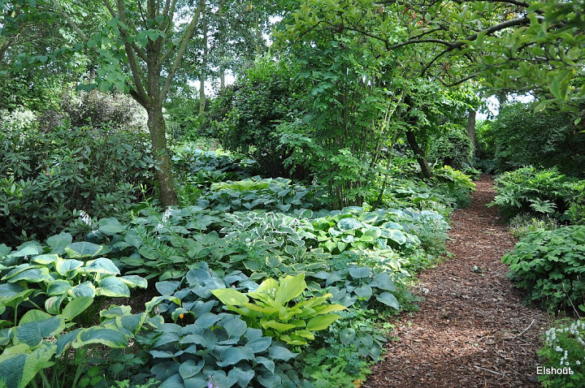
Notes:
De Wiedenhof.

Slide 19
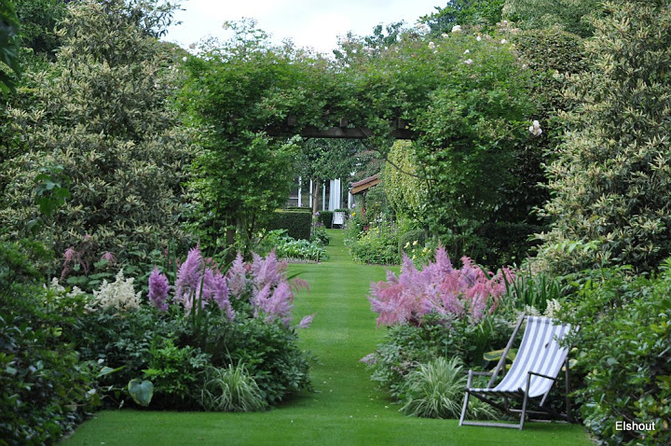
Notes:
De Wiedenhof.

Slide 20
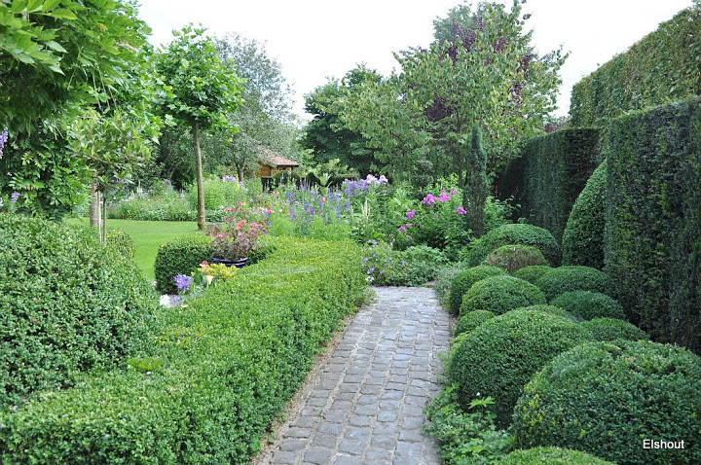

Slide 21
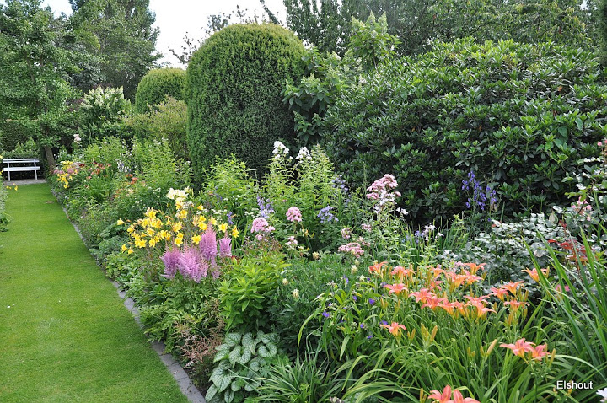
Notes:
De Wiedenhof.

Slide 22
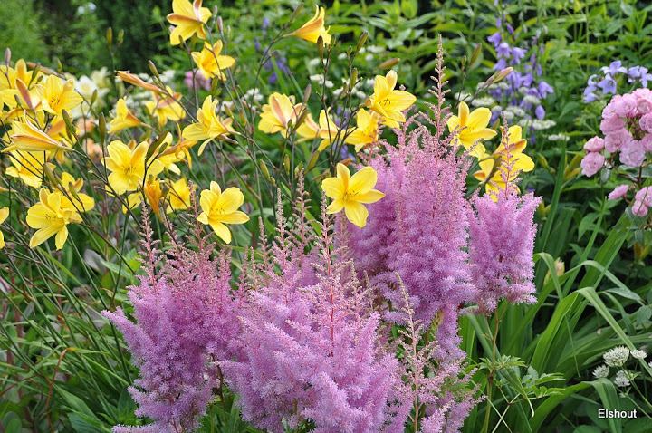
Notes:
De Wiedenhof.

Slide 23
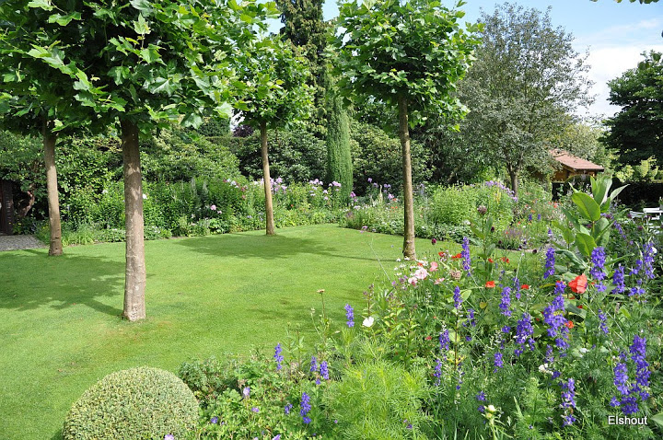
Notes:
De Wiedenhof.

Slide 24
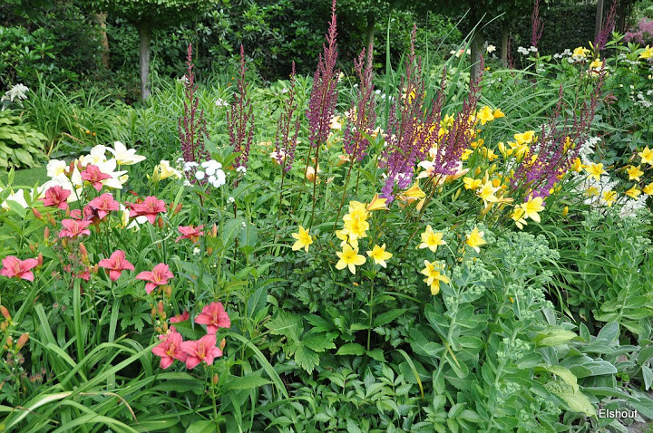
Notes:
De Wiedenhof.

Slide 25
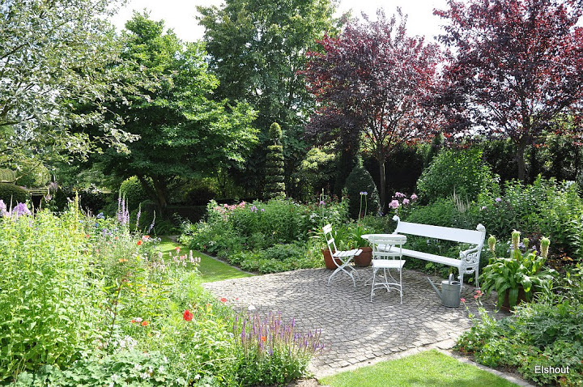
Notes:
De Wiedenhof.

Slide 26
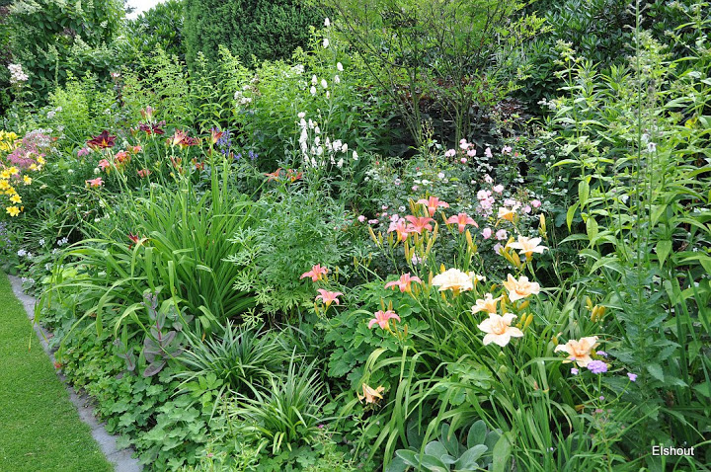
Notes:
De Wiedenhof.

Slide 27
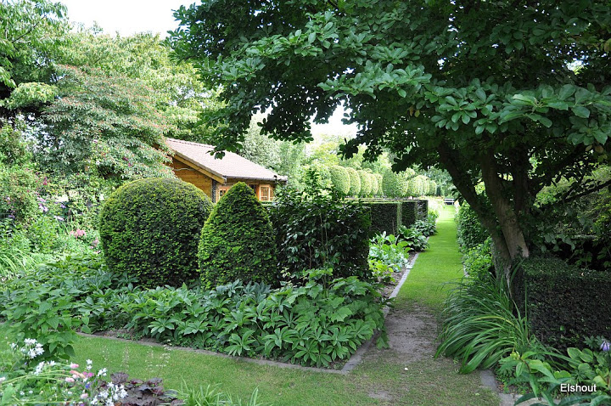
Notes:
De Wiedenhof.

Slide 28
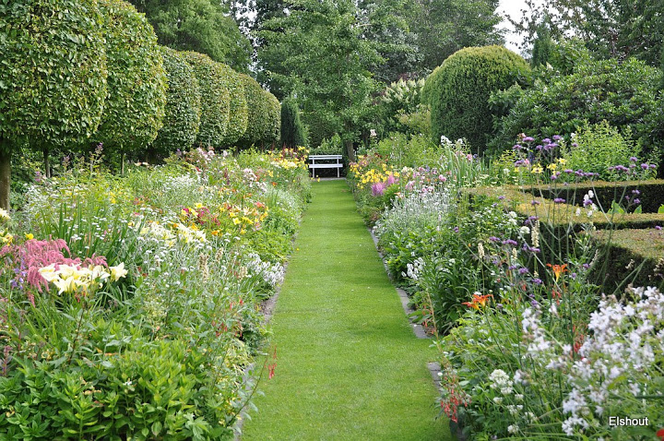
Notes:
De Wiedenhof.

Slide 29
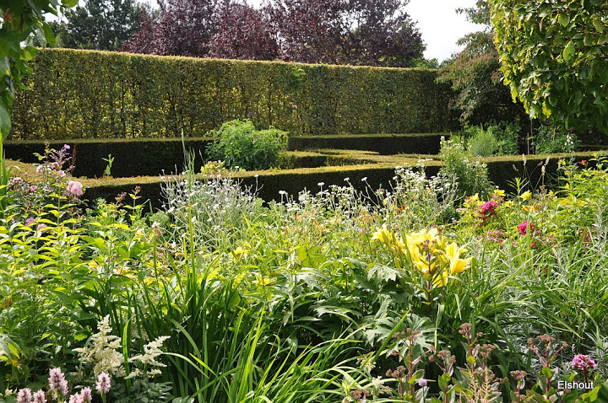
Notes:
De Wiedenhof.

Slide 30
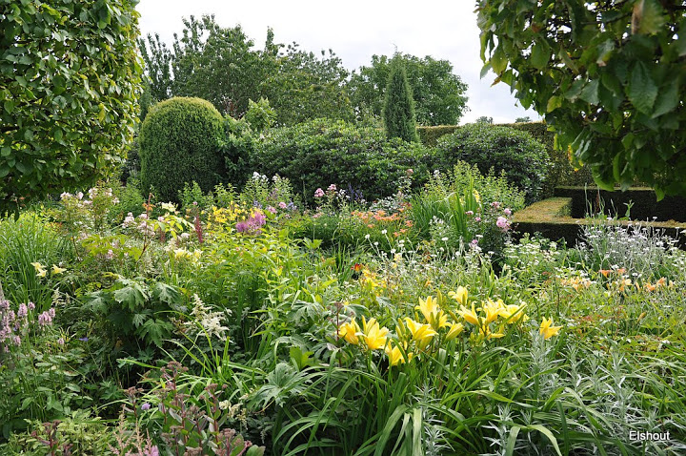
Notes:
De Wiedenhof.

Slide 31
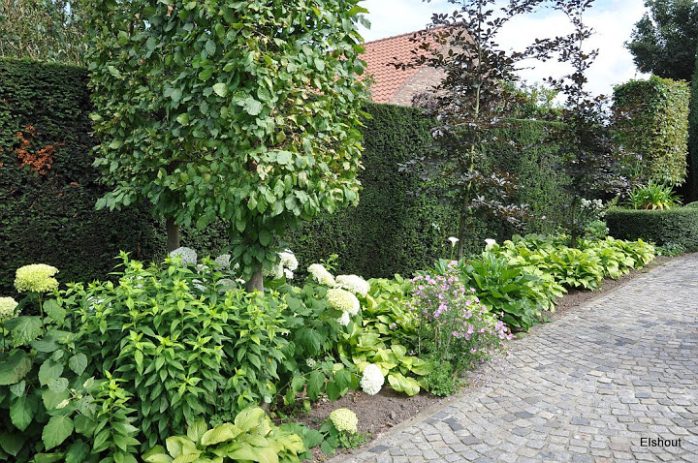

Slide 32
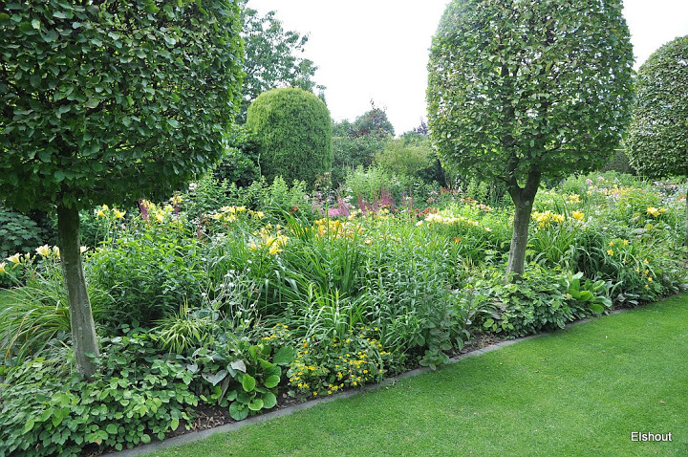
Notes:
De Wiedenhof.

Slide 33
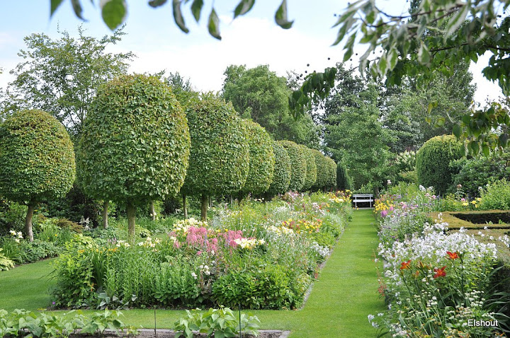
Notes:
De Wiedenhof.

Slide 34
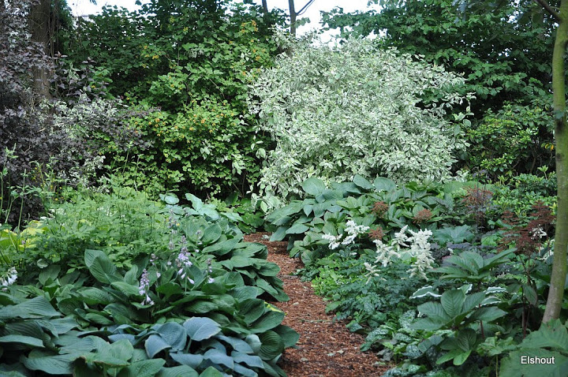
Notes:
De Wiedenhof.

Slide 35
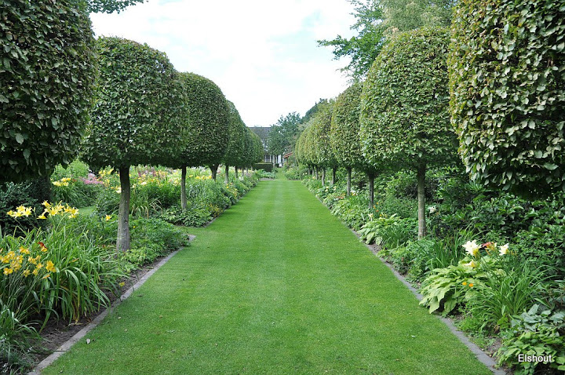
Notes:
De Wiedenhof.

Slide 36
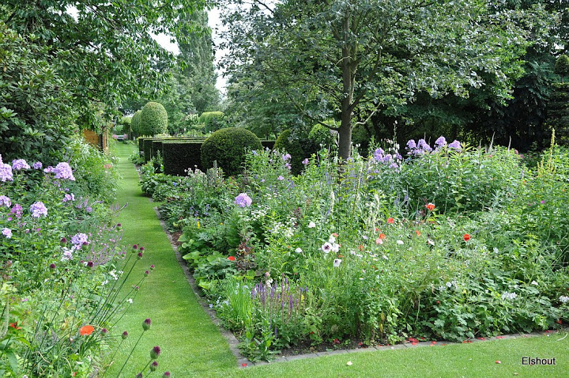

Slide 37
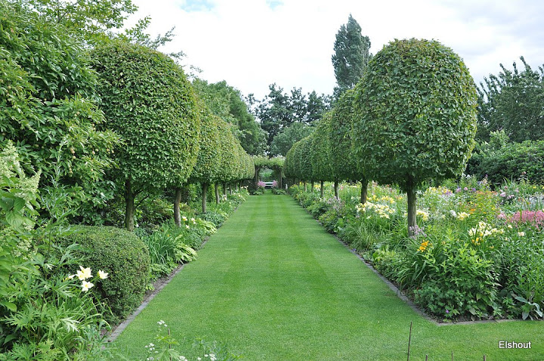
Notes:
De Wiedenhof.

Slide 38
De Marocade
MAROCADE son las iniciales de los propietarios.
Marleen Romain Callens Deriemaeker.
Este jardín formal de casi 1 hectárea fue construido en 1995 con diseño propio.
El jardín está dividido en diferentes habitaciones rodeadas de setos.
Hay una sala de olor, una sala renacentista y un borde de colores con una gran variedad de plantas perennes y una amplia zona de césped con dos estanques naturales.
Hay varias zonas para sentarse a disfrutar plenamente de las mejores perspectivas.

Slide 39
La terraza mira hacia fuera en verde muy tranquila y elementos blancos.
El paisaje con la caja y terracota macetas en la terraza se ocupan en el invierno para muchas actividades y actos diversión en el jardín.
Todos los setos y las formas de caja se cultivan a partir propios esquejes.
En el jardín se pueden encontrar trescientas especies diferentes de ellos.
El jardín es sobrio y apretado en el diseño y en ocasiones l recortarse las distintas coberturas un toque juguetón se crea.
Cuatro grandes parterres reciben a los visitantes.

Slide 40
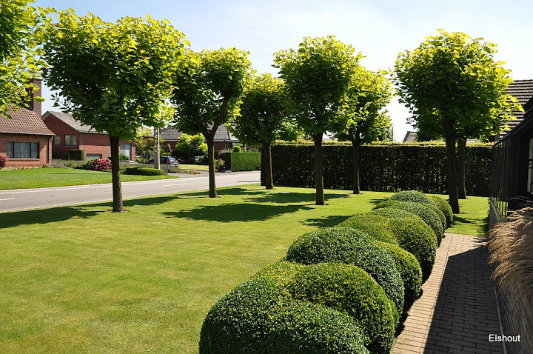
Notes:
De Marocade

Slide 41
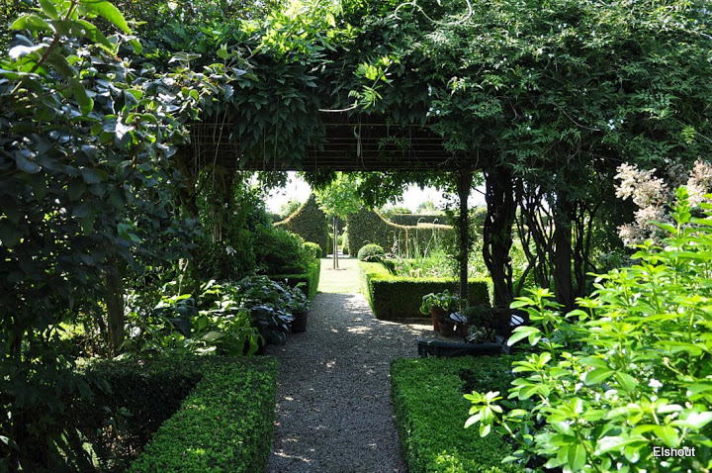
Notes:
De Marocade

Slide 42
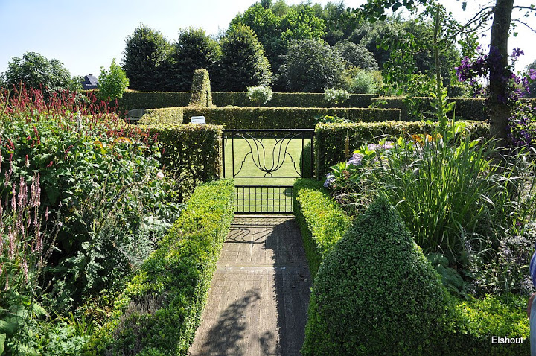
Notes:
De Marocade

Slide 43
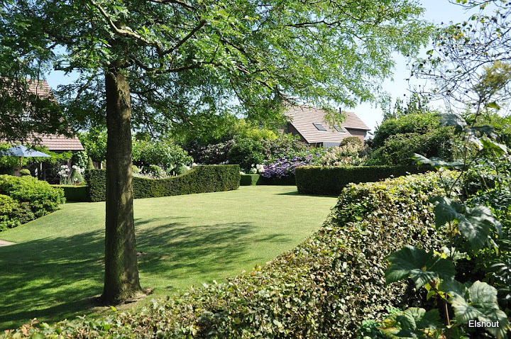
Notes:
De Marocade

Slide 44
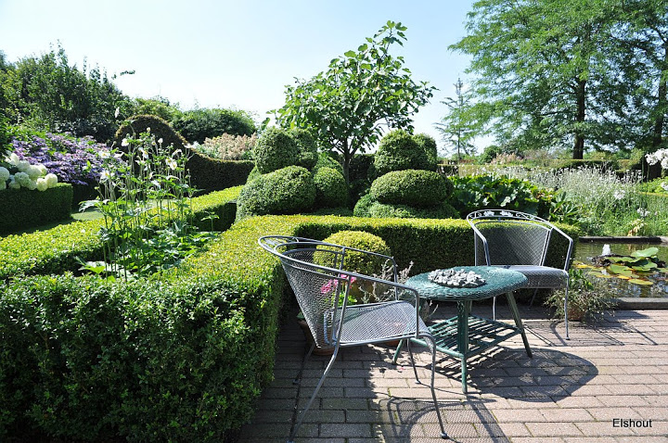
Notes:
De Marocade

Slide 45
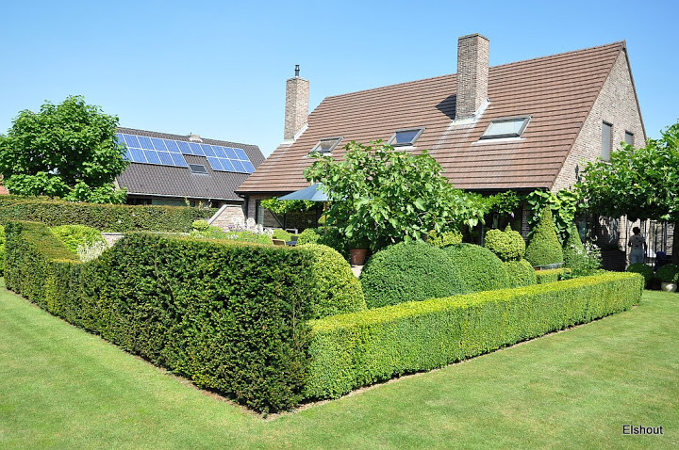
Notes:
De Marocade

Slide 46
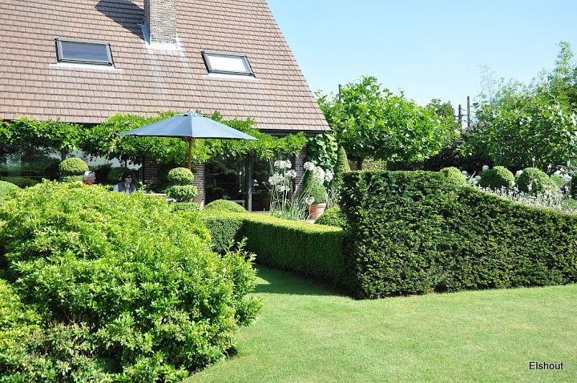
Notes:
De Marocade

Slide 47
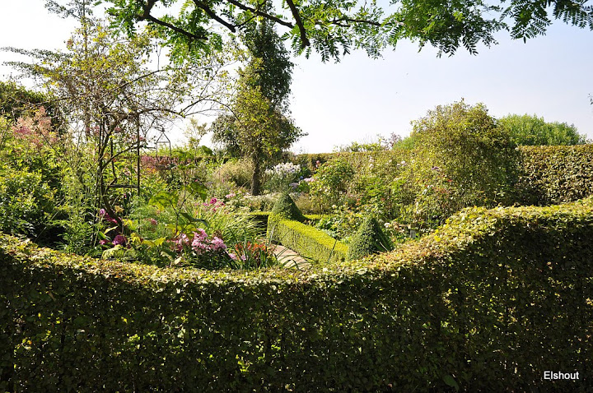

Slide 48
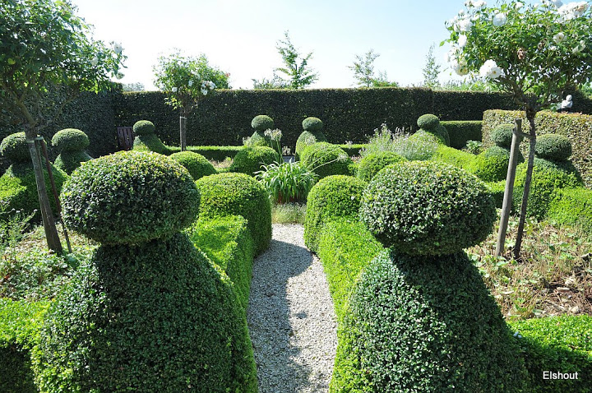
Notes:
De Marocade

Slide 49
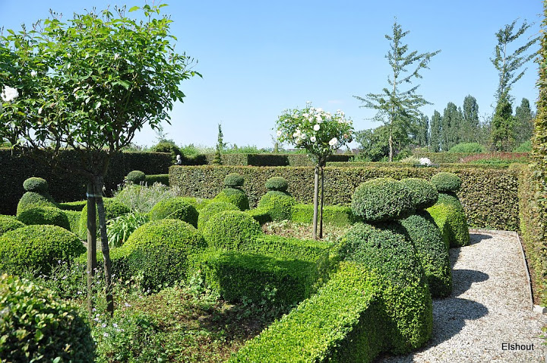
Notes:
De Marocade

Slide 50
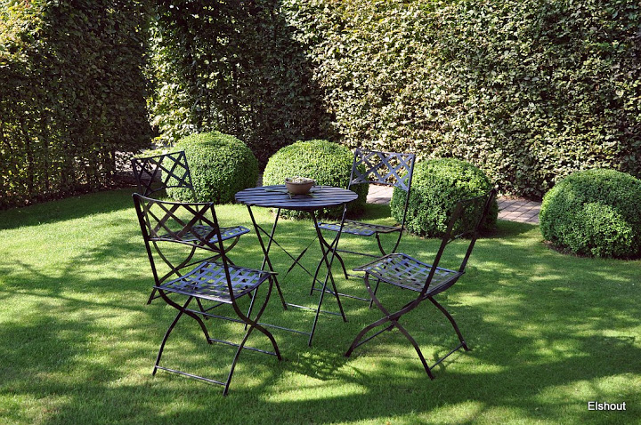
Notes:
De Marocade

Slide 51
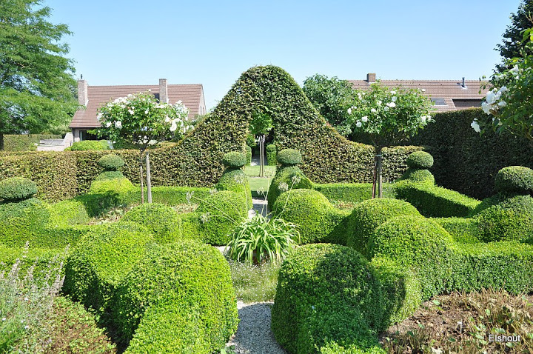

Slide 52
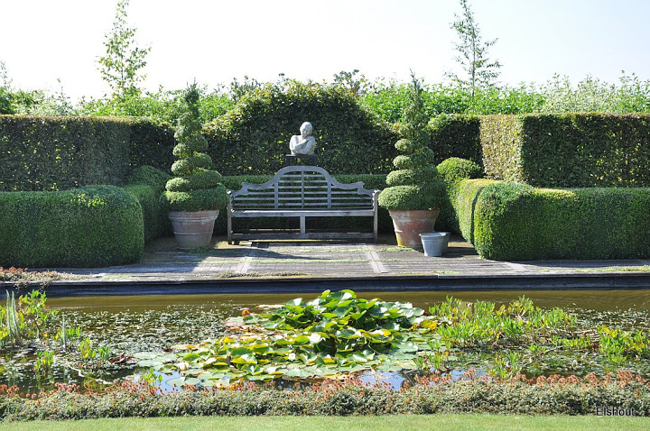
Notes:
De Marocade

Slide 53
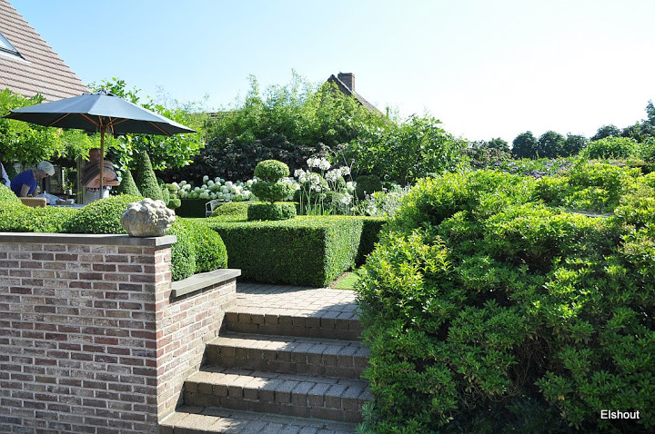
Notes:
De Marocade

Slide 54
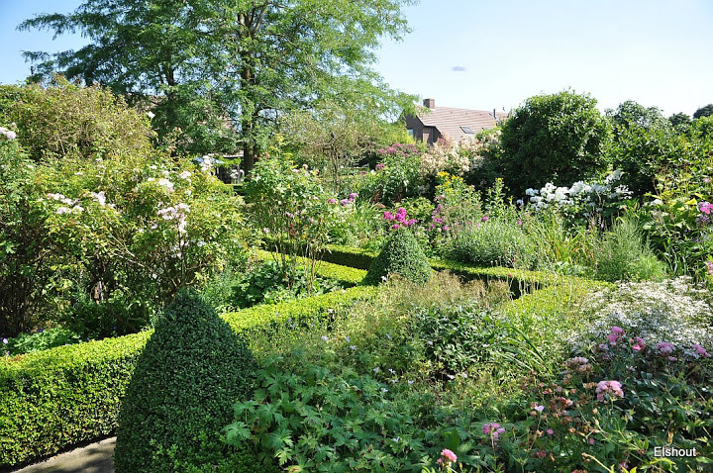
Notes:
De Marocade

Slide 55
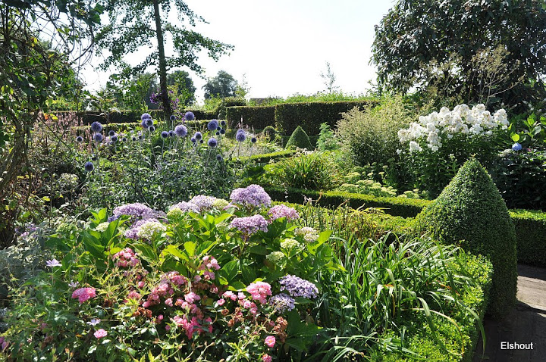
Notes:
De Marocade

Slide 56

Notes:
De Marocade

Slide 57

Notes:
De Marocade

Slide 58

Notes:
De Marocade

Slide 59

Notes:
De Marocade

Slide 60

Notes:
De Marocade

Slide 61

Notes:
De Marocade

Slide 62

Notes:
De Marocade

Slide 63


Slide 64

Notes:
De Marocade

Slide 65

Notes:
De Marocade

Slide 66

Notes:
De Marocade

Slide 67

Notes:
De Marocade

Slide 68

Notes:
De Marocade

Slide 69

Notes:
De Marocade

Slide 70
Arendsnest.
Los jardines Arendsnest cumple 2 acres.
Los propietarios crearon el jardín por sí mismos.
Es un jardín romántico con una piscina en el centro.
Paseando por el jardín encontramos muchos senderos y muchos arbustos raros.

Slide 71

Notes:
Arendsnest.

Slide 72

Notes:
Arendsnest

Slide 73

Notes:
Arendsnest

Slide 74

Notes:
Arendsnest

Slide 75

Notes:
Arendsnest

Slide 76

Notes:
Arendsnest

Slide 77

Notes:
Arendsnest

Slide 78

Notes:
Arendsnest

Slide 79

Notes:
Arendsnest

Slide 80

Notes:
Arendsnest

Slide 81

Notes:
Arendsnest

Slide 82

Notes:
Arendsnest

Slide 83

Notes:
Arendsnest

Slide 84

Notes:
Arendsnest

Slide 85


Slide 86

Notes:
Arendsnest

Slide 87

Notes:
Arendsnest

Slide 88

Notes:
Arendsnest

Slide 89

Notes:
Arendsnest

Slide 90

Notes:
Arendsnest

Slide 91


Slide 92

Notes:
Arendsnest

Slide 93

Notes:
Arendsnest

Slide 94

Notes:
Arendsnest

Slide 95


Slide 96

Notes:
Arendsnest

Slide 97


Slide 98
En Gaede Aarde.
Nuestro propio jardín, donde todo empezó como un hobby.
Los bordes plantados exclusivamente con plantas perennes y hierbas, se cultivan.
La gama, desde la guardería, trabajo aquí en nuestro propio beneficio.
Plantas fiables que no piden demasiado mantenimiento, pero que tienen mucho que ofrecer, son útiles en un jardín que está abierto de abril a finales de octubre. Nuestra forma de hacer las fronteras, tratamos de inspirarte.

Slide 99
Plantas objetivamente si no se pueden cultivar en el suelo.
En nuestro jardín se puede ver claramente las diferencias entre las muchas especies y cultivares.
Nuestro pequeño vivero, así como rodeada de árboles, setos y otros verdes refugio, junto con un pequeño jardín de medio acre.
Es como una joya verde en el vasto paisaje de Zeeland. Rust es obvia por la atención personal que todavía hay tiempo.
En el corazón de la guardería, las plantas no están en orden alfabético, pero si el color y la forma presentada.
A veces, esto resulta un tiempo de búsqueda.

Slide 100
Le pedimos que lo de por sentado.
La recompensa se expresa en la inspiración como posible ganancia.
Semanalmente se complementa y se reorganiza de manera que la vista está cambiando constantemente.

Slide 101

Notes:
En Guede Aarde.

Slide 102

Notes:
En Guede Aarde.

Slide 103

Notes:
En Guede Aarde.

Slide 104


Slide 105

Notes:
En Guede Aarde.

Slide 106

Notes:
En Guede Aarde.

Slide 107

Notes:
En Guede Aarde.

Slide 108

Notes:
En Guede Aarde.

Slide 109

Notes:
En Guede Aarde.

Slide 110

Notes:
En Guede Aarde.

Slide 111

Notes:
En Guede Aarde.

Slide 112

Notes:
En Guede Aarde.

Slide 113

Notes:
En Guede Aarde.

Slide 114

Notes:
En Guede Aarde.

Slide 115

Notes:
En Guede Aarde.

Slide 116

Notes:
En Guede Aarde.

Slide 117

Notes:
En Guede Aarde.

